Slide 1
钱塘天枢服务模式计算分析系统
课题一

Slide 2
目录
1
系统概述与功能架构
2
服务模式建模功能
3
服务模式分析功能
4
服务模式创新功能
5
应用案例—农村淘宝

Slide 3
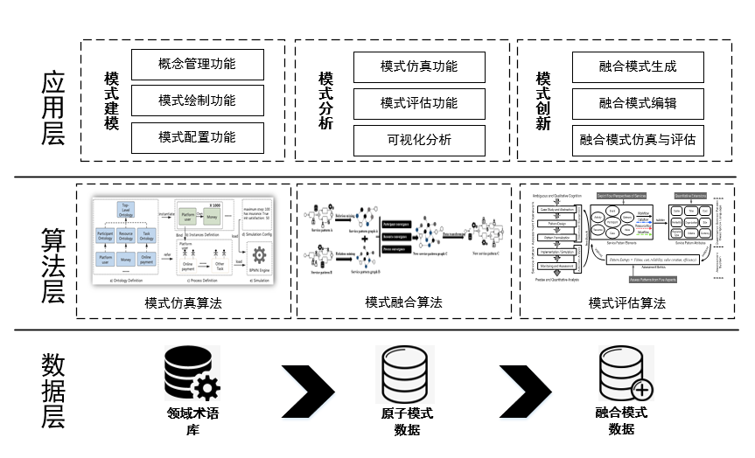
系统概述与功能架构
钱塘天枢服务模式计算与分析系统
服务模式计算：服务模式建模、创新、分析与使用的定量计算方法

Slide 4
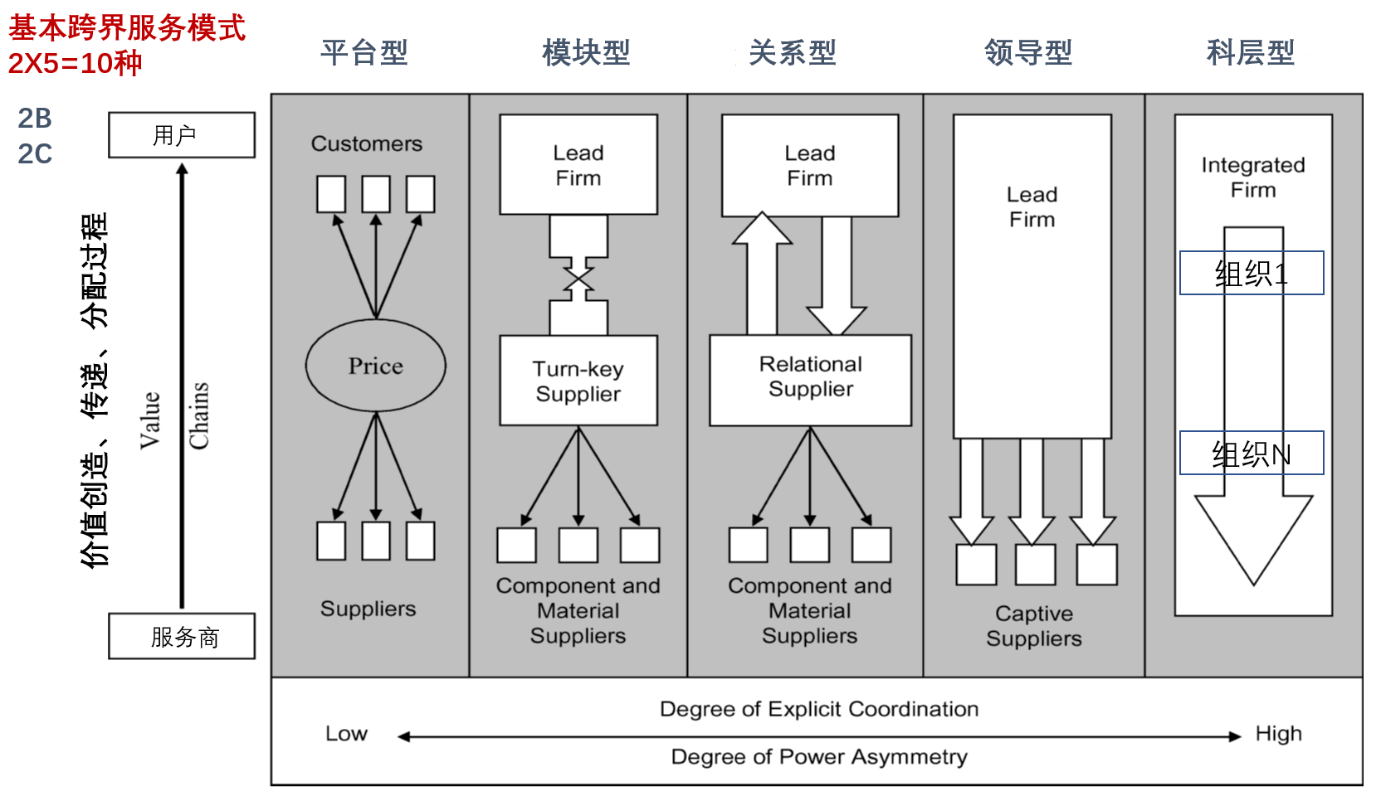
服务模式建模功能
服务模式建模理论支持：
针对服务生态体系，研究总结典型跨界服务模式
滴滴打车
淘宝平台
P2P
淘宝+菜鸟+蚂蚁
沃尔玛+宝洁
饿了吗
医院
阿里小厨，阿里系
酒店和公安认证
挂号平台
保险服务，遥感

Slide 5
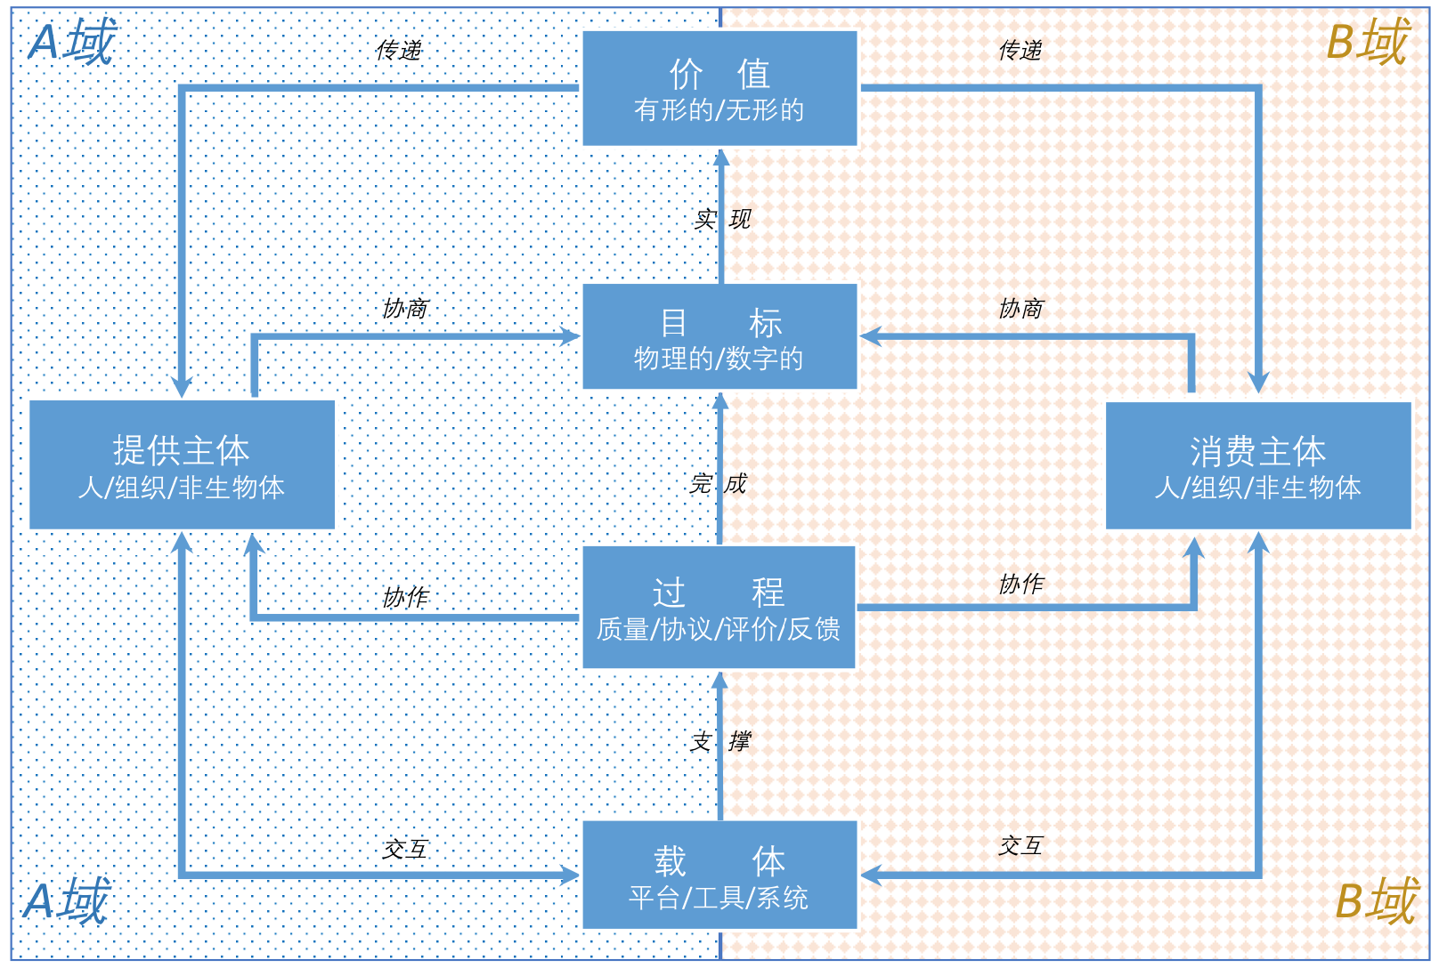
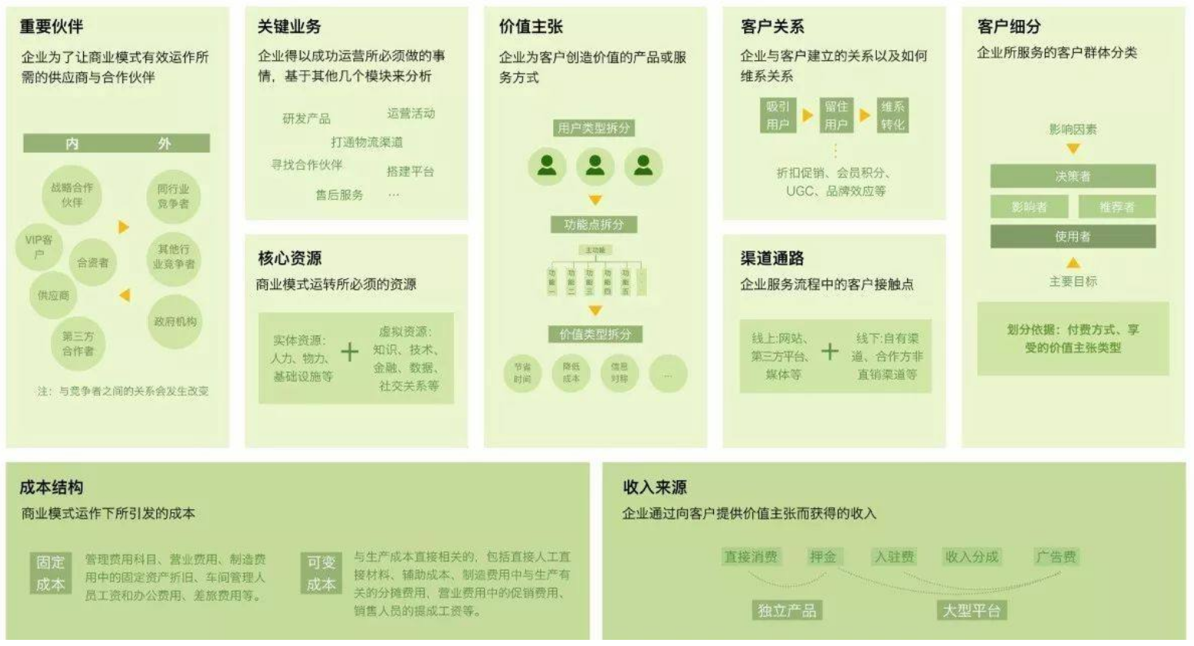
服务模式建模功能
服务模式建模理论支持：
服务模式：支撑服务生态体系商业模式实现的服务协同机制，是用来描述生态体系的参与者如何通过交换信息、服务、物流而实现商业价值的相互作用方式，是支撑生态体系共同体的资源配置方案。

Slide 6
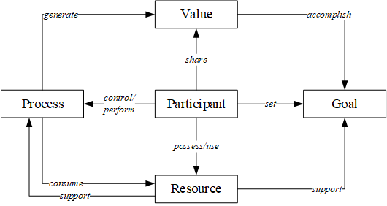
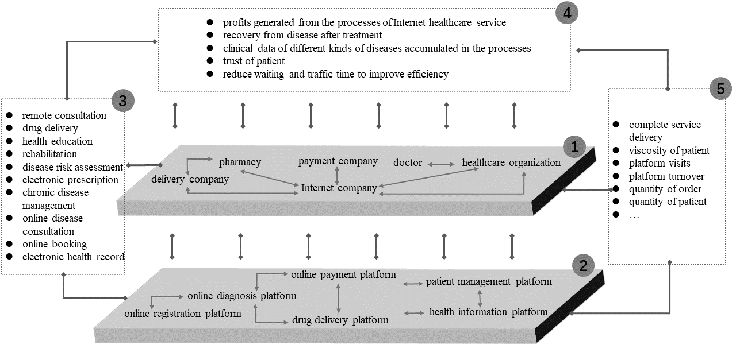
服务模式建模功能
服务模式建模理论支持：
服务模式描述了服务生态体系中协同目标、参与角色、价值导向、资源分配、过程协同的方式。

Slide 7
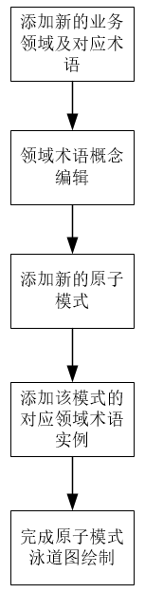
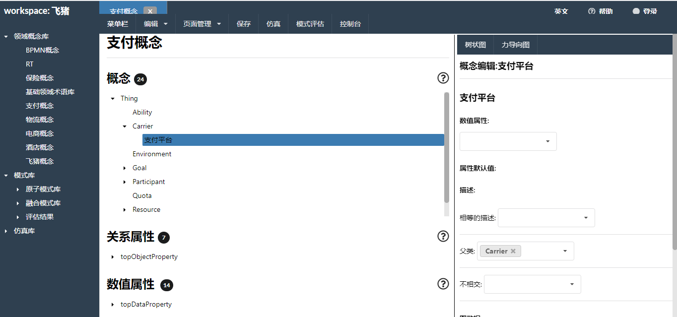
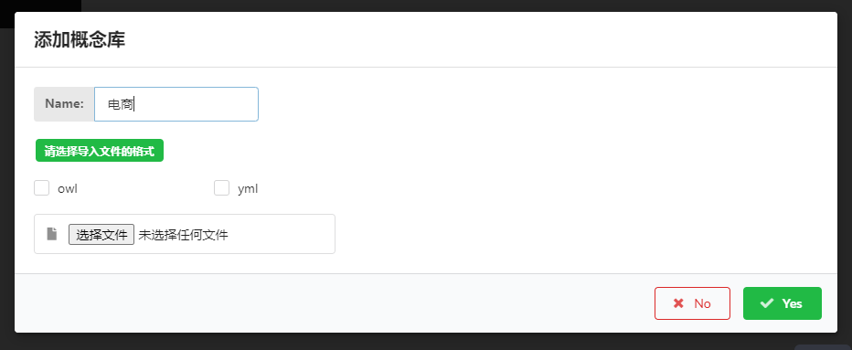
服务模式建模功能
服务模式建模——领域术语库
1.创建领域概念库：存储业务领域的相应术语，右键领域概念库进行添加，支持手动创建与OWL与YML格式一键导入

Slide 8
服务模式建模功能
服务模式建模——领域术语库
2.概念编辑：包括添加某一要素的领域实例，关系属性，数值属性，同时可为具体某一实例添加属性与默认值；选中具体一个要素，如carrier，右键进行添加/删除；关系与数值属性编辑同理

Slide 9
服务模式建模功能
服务模式建模——领域术语库
服务模式定义要素说明表
Thing的子要素名称 | 含义
Carrier | 载体，支撑服务模式运行必要的资源
Goal | 目标，服务模式运行预期达到的目标
Participant | 参与者，包括服务提供者、消费者以及监管者
Resource | 资源，包括现金、数据以及普通资源
Task | 任务，服务过程的各项任务
Quota | 指标定义，后续仿真关注的一些指标，此阶段可不定义
Environment | 环境，后续仿真相关的环境实例，此阶段可不定义

Slide 10
服务模式建模功能
服务模式建模——领域术语库
系统默认关系属性意义说明表
关系属性名 | 意义
CanUse | 使用，某一参与者对某一资源有使用权限，如消费者对电商平台有使用权限
CarrierIs | 载体是，某一实例是另一实例的载体，如电商平台是下单任务实例的载体
GoalIs | 目标是，某一实例是另一实例的目标，如购买商品是消费者的目标
PartOf | 某一实例是另一实例的一部分，如电商部门与物流部门同属于一个集团
Implement | 实现，某一过程实例完成某一目标实例，如消费者下单帮助实现日订单量目标
Possess | 拥有，某一参与者拥有某一资源实例，如消费者拥有资金
Involve | 参与，参与者参与过程实例的执行，如消费者参与下单活动
系统默认关系属性已有7种，在具体建模过程中可根据需求再行添加

Slide 11
服务模式建模功能
服务模式建模——领域术语库
系统默认数值属性意义说明表
数值属性 | 含义
amount | 数量
data_size | 数据包大小
data_type | 数据类型
divisible | 是否可分割
goal_dscp | 目标描述
id | 唯一标识符
name | 名称
pre_condition | 前置条件
quota_dscp | 指标描述
role | 角色
step | 步
unit | 单位
lock | 在运行过程中是否会有锁机制
系统默认数值属性已有13种，在建模阶段不做具体值的配置，后续仿真评估阶段根据实际需求进行详细配置

Slide 12
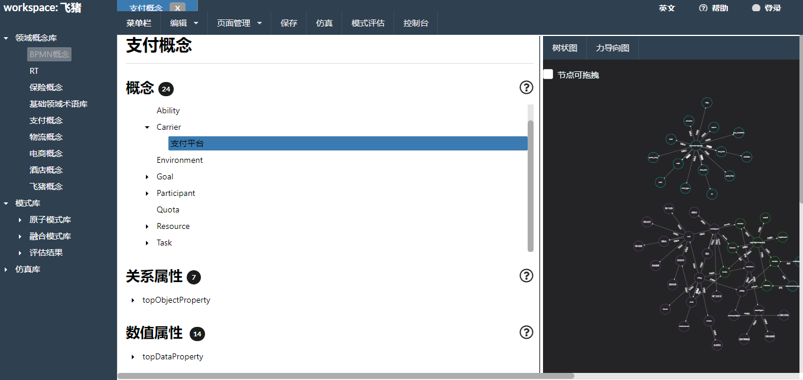
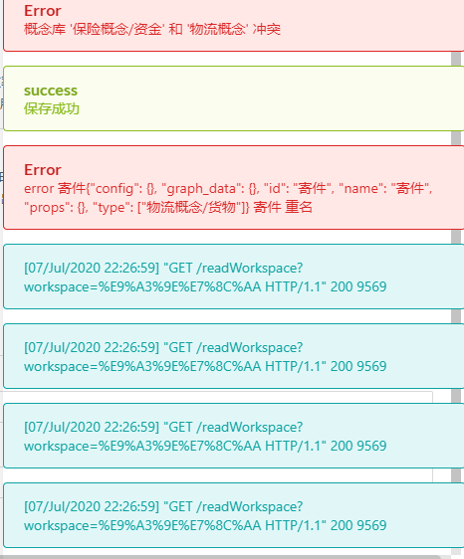
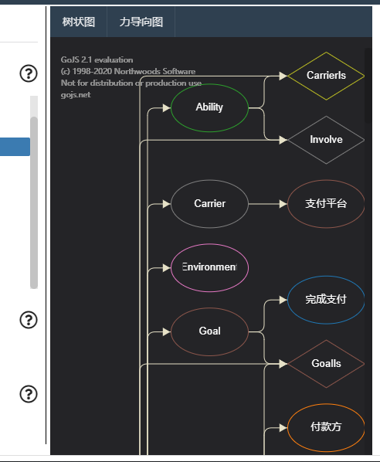
服务模式建模功能
服务模式建模——领域术语库
控制台：查看操作反馈信息、校验结果等
树状图/力导向图：各要素实例之间的关系

Slide 13
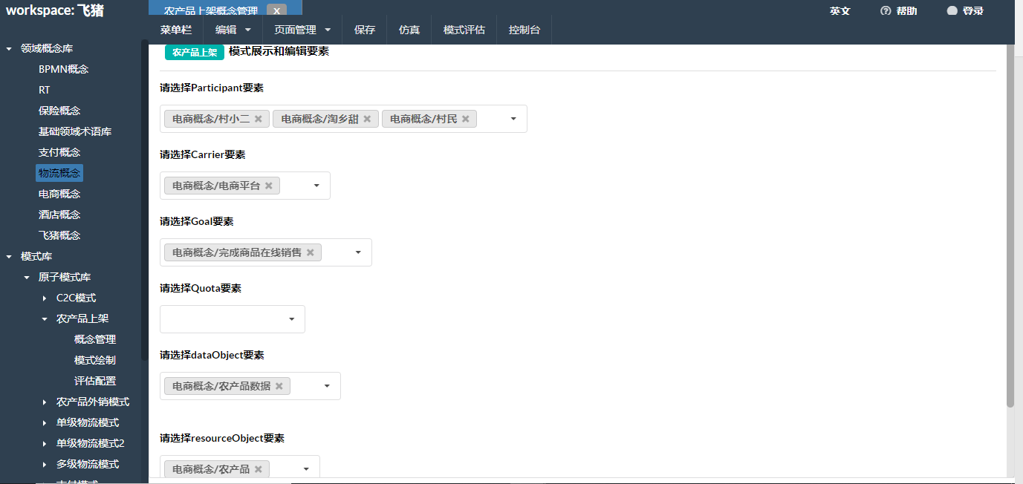
服务模式建模功能
服务模式建模——原子模式建模
3.原子模式库右键添加新的原子模式;
4.概念管理：在已有的领域术语中，对每一类要素添加对应的业务术语

Slide 14
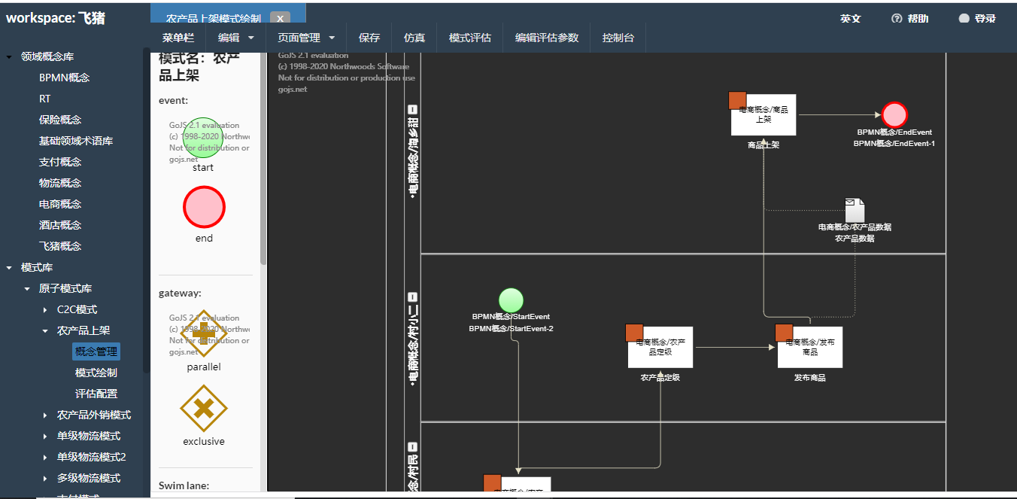
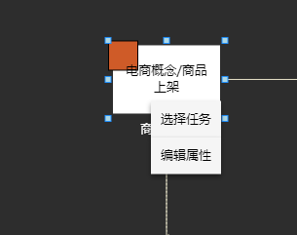
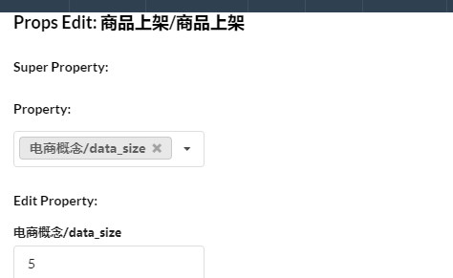
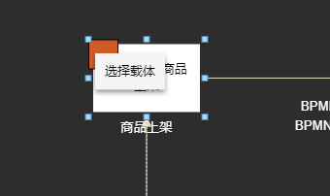
服务模式建模功能
服务模式建模——原子模式建模
5.绘制泳道图
左侧为BPMN标识;
右侧为绘图区；每一个任务右键可对内容与属性进行编辑；泳道图会自动生成；

Slide 15
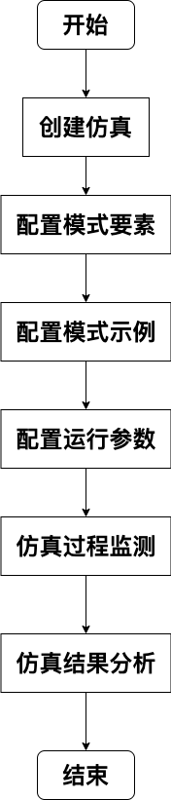
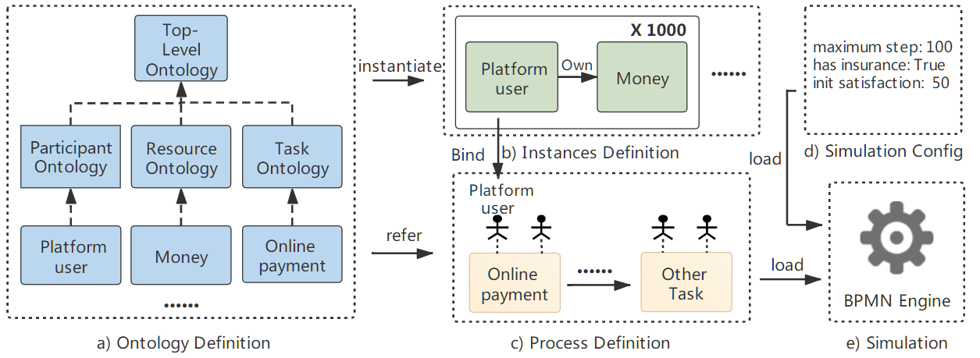
服务模式分析功能
服务模式分析——模式仿真理论方法
离散事件仿真
多智能体仿真
系统动力学仿真
在每个步骤中，多个进程都由我们自己编写的流程引擎执行。如果触发了启动事件（定时事件、触发事件、间隔事件），则将向模拟器添加一个进程，其中包含作为BPMN角色的特定参与者实例。
比如，在超市的商业案例中，每个顾客都会根据顾客的满意度决定是否去买东西。一旦他确认，一个过程将开始并添加到模拟器中。超市和其他利益相关者也参与进来。我们自行开发了流程引擎来管理流程。

Slide 16
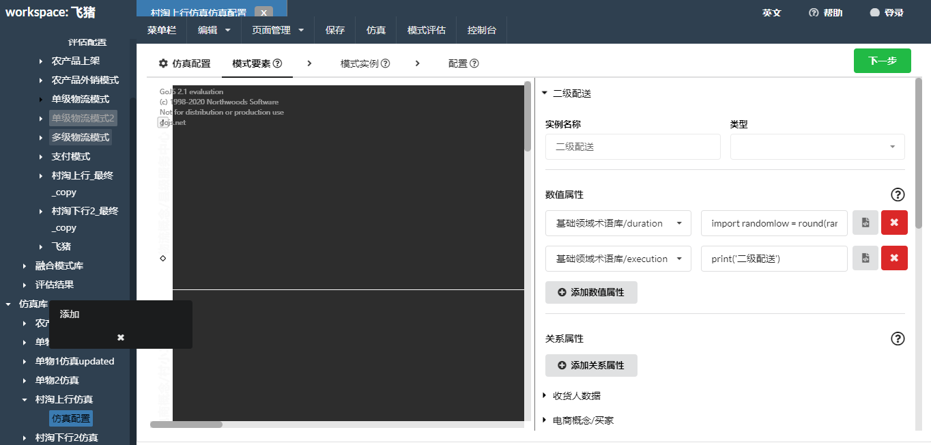
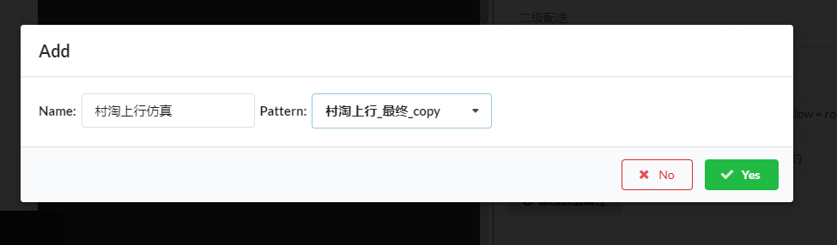
服务模式分析功能
服务模式分析——模式仿真功能
1.右键仿真库，选择添加
2.填写该仿真的名称，并选择要仿真的具体模式

Slide 17
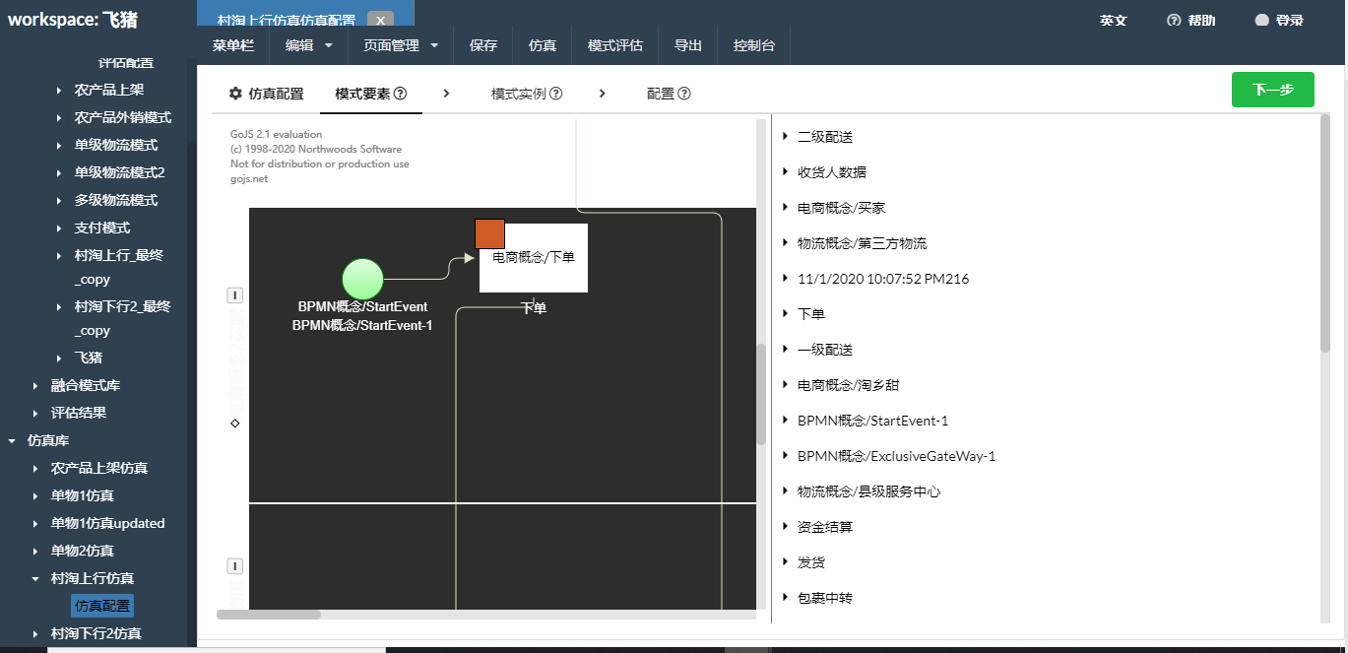
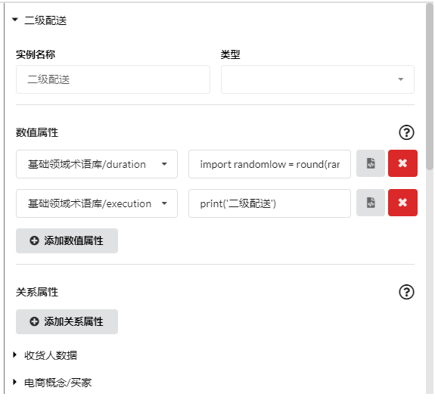
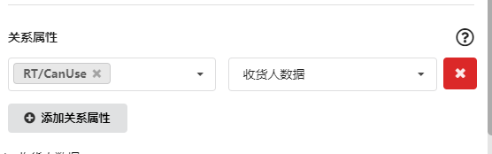
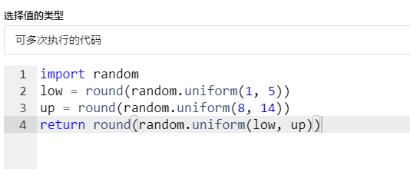
服务模式分析功能
服务模式分析——模式仿真功能
4.点开其中一个实例，可以对其数值属性进行配置
3.对服务模式要素实例进行配置
5.点开其中一个实例，可以对其关系属性进行配置

Slide 18
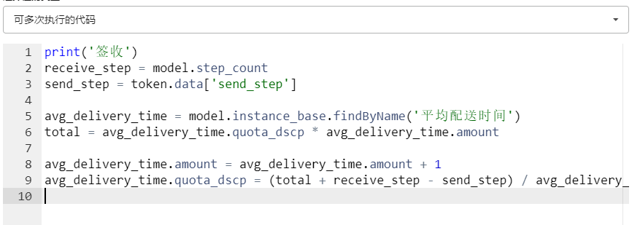
服务模式分析功能
服务模式分析——模式仿真功能
签收活动配置

Slide 19
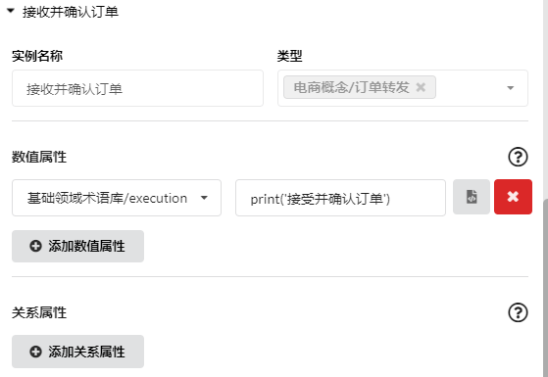
服务模式分析功能
服务模式分析——模式仿真功能
签收活动配置

Slide 20
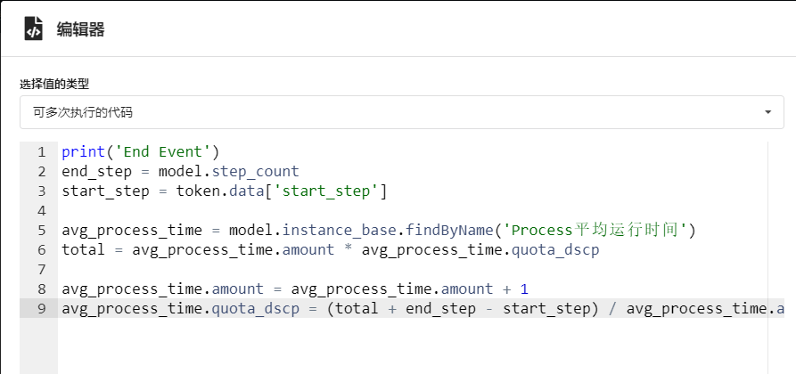
服务模式分析功能
服务模式分析——模式仿真功能
EndEvent配置

Slide 21
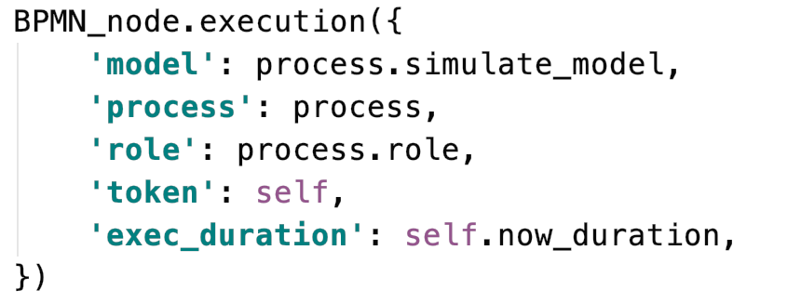
服务模式分析功能
服务模式分析——模式仿真功能
参数名 | 说明
model | 指向整个服务模式的仿真模型
process | 指向当前运行的process
role | 指向当前运行process的参与者实例，字典
token | 指向process的运行到的节点
token.data | 默认是一个空字典,存储需要计算或查询的一些数据
exec_duration | 当前这个节点跑了多少step，当exec_duration=设定值，就跑下一个任务，目前默认值为1

Slide 22
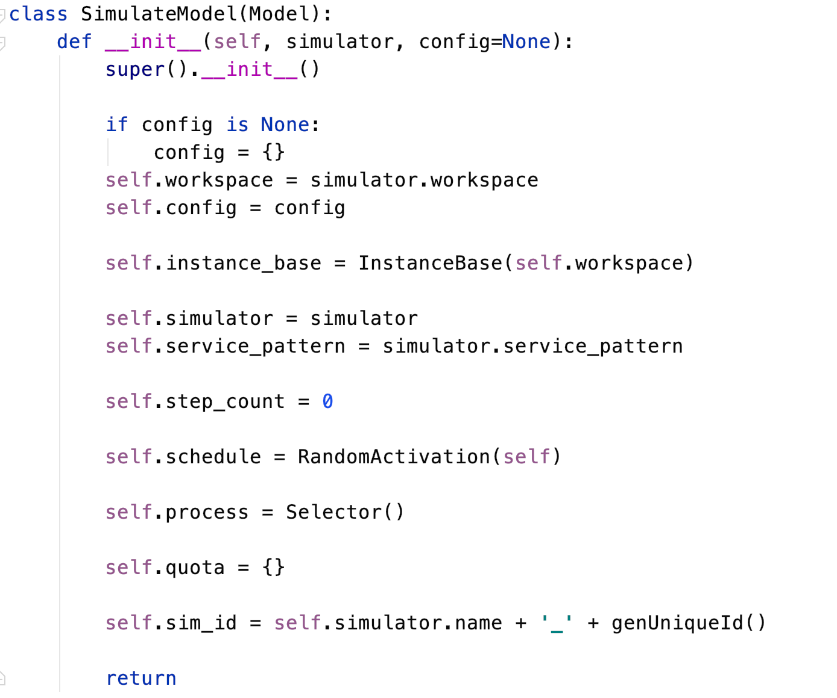
服务模式分析功能
服务模式分析——模式仿真功能
model.instance_base.findByName 存储的是模式的实例
系统的计步函数 调用后通过计算可得某个process的执行步数

Slide 23
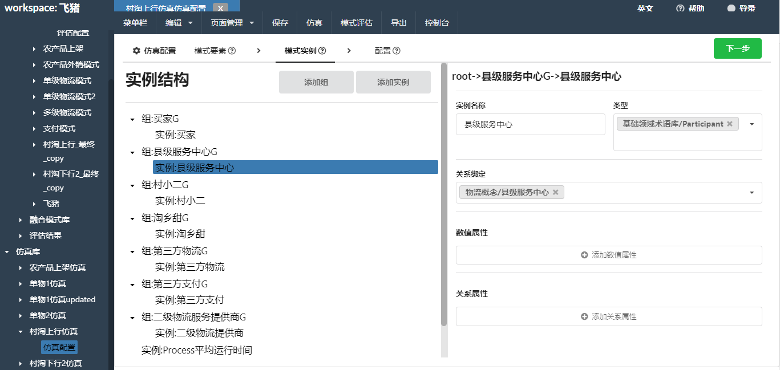
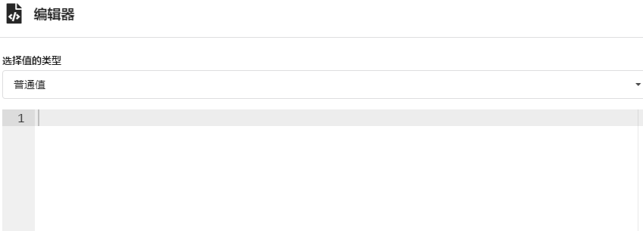
服务模式分析功能
服务模式分析——模式仿真功能
6.生成模式要素实例：添加组或者实例。组为每类参与者扮演的角色，实例则为每类参与者的实例。如村淘案例中，买家为一个组，其实例数量可设置为10000个；第三方支付也为一个组，其实例数量为1个。
7.对实例进行编辑：名称、类型、关系绑定、数值属性、关系属性
关系绑定：匹配定义的参与者
数值属性：支持普通值（python的数据类型）与代码形式（python代码）
关系属性：该实例与其他实例的关系

Slide 24
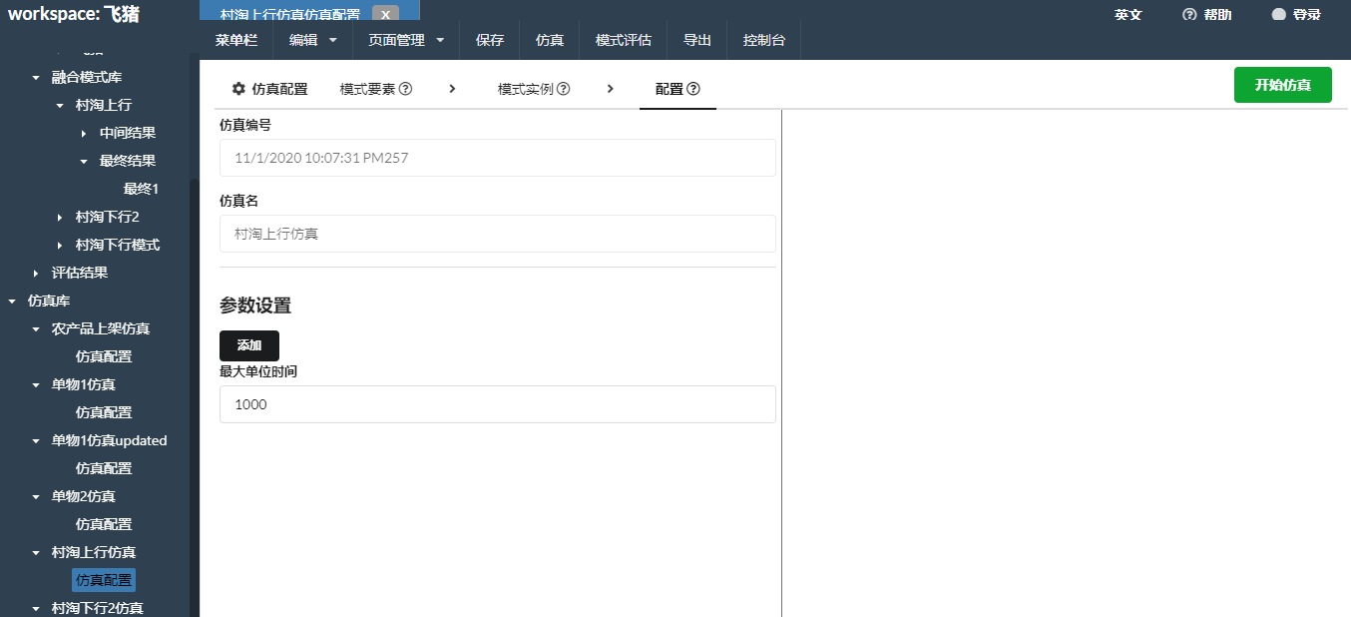
服务模式分析功能
服务模式分析——模式仿真功能
9.配置结束，开始仿真
8.配置仿真参数 ：
仿真编号：自动生成
仿真名：一开始填写的名称
最大单位时间：仿真所需的step数量

Slide 25
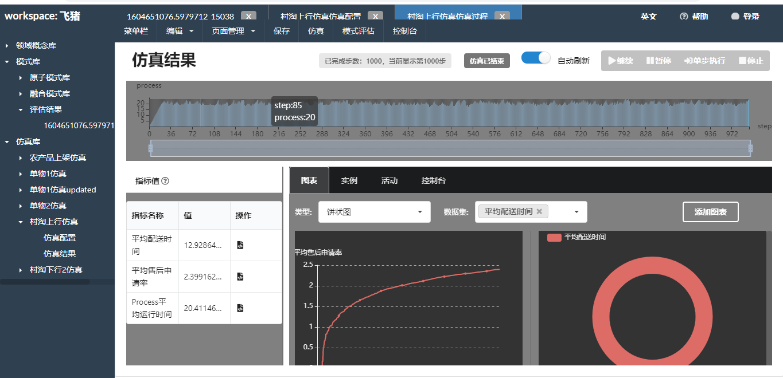
服务模式分析功能
服务模式分析——模式仿真功能
仿真状态及相关操作菜单
图表：可视化分析
实例：查看实例的信息
活动：活动的执行情况
控制台：部分日志信息，可进行调试
可查看之前定义好的指标值

Slide 26
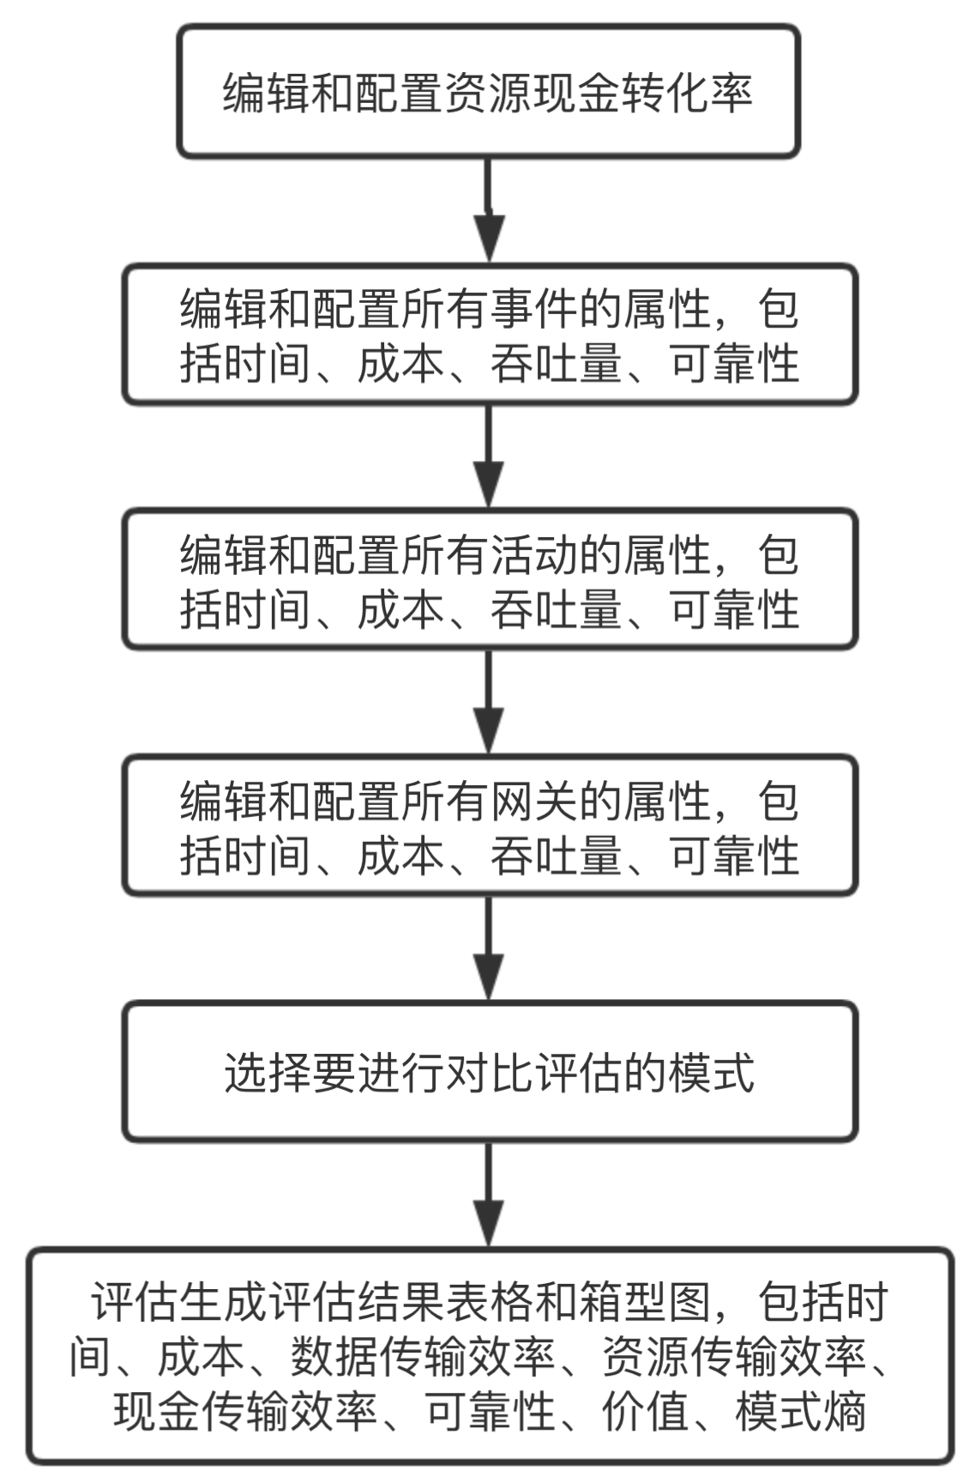
服务模式分析功能
服务模式分析——模式评估理论方法
服务模式熵：模式熵的值的计算依赖运行时间、消耗成本、传递效率、价值、可靠性五类量化指标，与运行时间、消耗成本正相关，与传递效率、可靠性负相关，用于对模式进行整体评估，进一步的，模式熵的值越低，服务模式则越优。模式熵的计算方法如下：

Slide 27
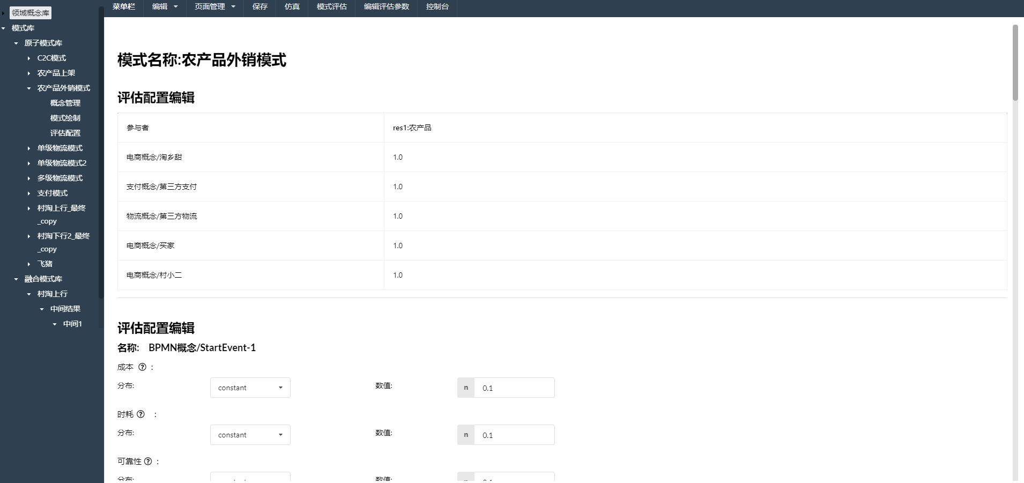
服务模式分析功能
服务模式分析——模式评估功能
转化率：单位资源到单位资金的转化比率
过程节点评估参数
成本：一次执行所需成本的期望
时耗：一次执行所需时间的期望
可靠性：一次运行成功的概率
吞吐量：单位时间内可以成功传递数据的数量
数据/资金节点评估参数
类型：数据/资金
单位：数据/资金的计量单位
数量：数据/资金的数量
1.选中要评估的模式，点击评估配置
2.对各要素实例进行评估参数配置

Slide 28
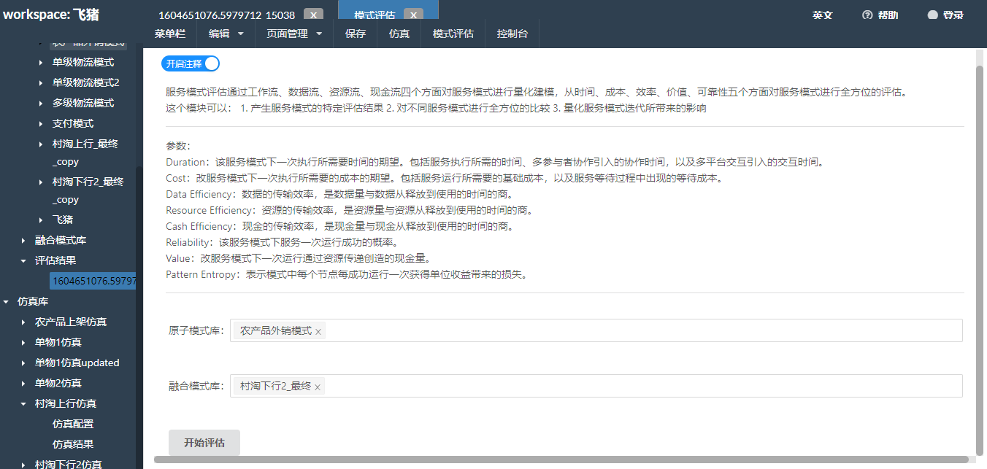
服务模式分析功能
服务模式分析——模式评估功能
3.点击模式评估菜单
4.选择需要进行评估的模式

Slide 29
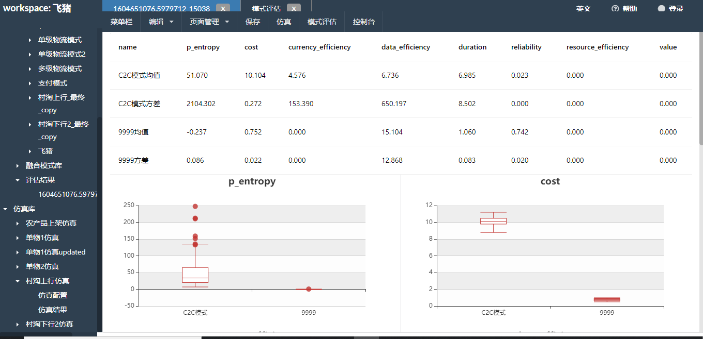
服务模式分析功能
服务模式分析——模式评估功能
评估结果数据
P_entropy:模式熵
Cost:模式运行成本
Currency_efficient: 现金传递效率
Data_efficient:数据传递效率
Duration:服务模式的时间期望包括节点时间和转移时间；其中，节点时间来源于活动、网关、事件的运行时间；转移时间来源于工作流中逻辑关系的转移时间
Reliability:服务成功运行的比率，用来衡量服务流程中的活动按要求运行的可能性
Resource_efficiency:资源传递效率
Value:指服务模式中现金与资源交换所产生的额外现金

Slide 30
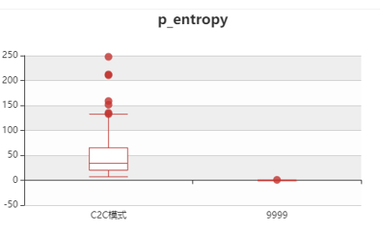
服务模式分析功能
服务模式分析——模式评估功能
箱形图（Box-plot）又称为盒须图、盒式图或箱线图，是一种用作显示一组数据分散情况资料的统计图。因形状如箱子而得名。在各种领域也经常被使用，常见于品质管理。它主要用于反映原始数据分布的特征，还可以进行多组数据分布特征的比 较。
离群点
最大值
下四分位数
中位数
下四分位数
最小值
模式熵是系统中定义的评价服务模式完整性的综合得分。模式熵是指当此服务模式中的工作流成功运行一次时，传递单位数据/资源/现金所需的时间/成本。一般来说，模式熵与模式本身的质量呈负相关。模式熵越低，消耗时间越短，成本越低，效率越高，价值越高，可靠性越高。

Slide 31
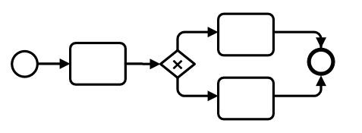
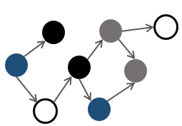


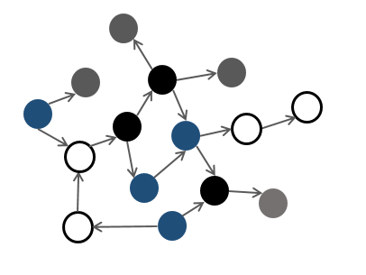
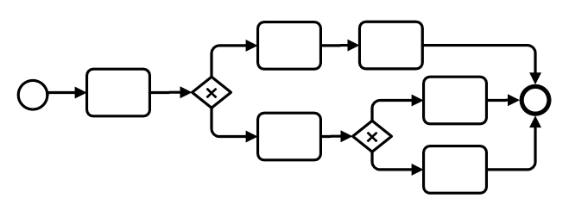



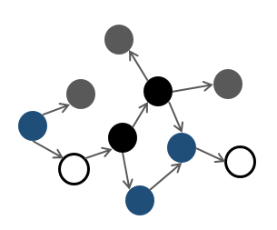
服务模式创新功能
服务模式创新——模式融合理论方法
基于异构信息网络的服务模式融合方法：将服务模式的融合问题转化为两个图的融合问题，通过参与者融合、资源融合、流程融合完成整个服务模式的融合。
Relation mining
Participant convergence
Service pattern A
Service pattern graph A
Data transforming
Resource convergence
Process convergence
Relation mining
New service pattern graph C
New service pattern C
Service pattern B
Service pattern graph B

Slide 32
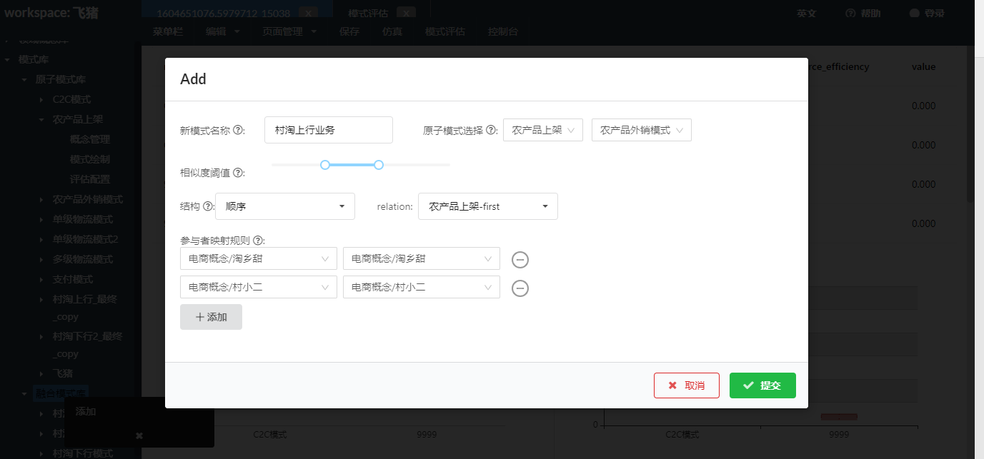
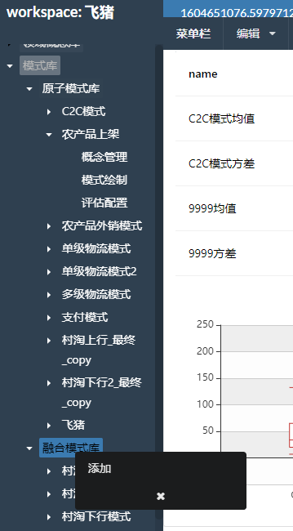
服务模式创新功能
服务模式创新——模式融合功能
2.融合参数配置
名称：填入融合后的模式名称
原子模式选择：选择待融合的两个原子模式
相似度阈值：融合过程中相似度计算的阈值区间
结构：两个原子模式运行的逻辑结构
参与者映射规则：两个原子模式中参与者的对应关系。
点击提交即可
1.融合模式库右键点击添加

Slide 33
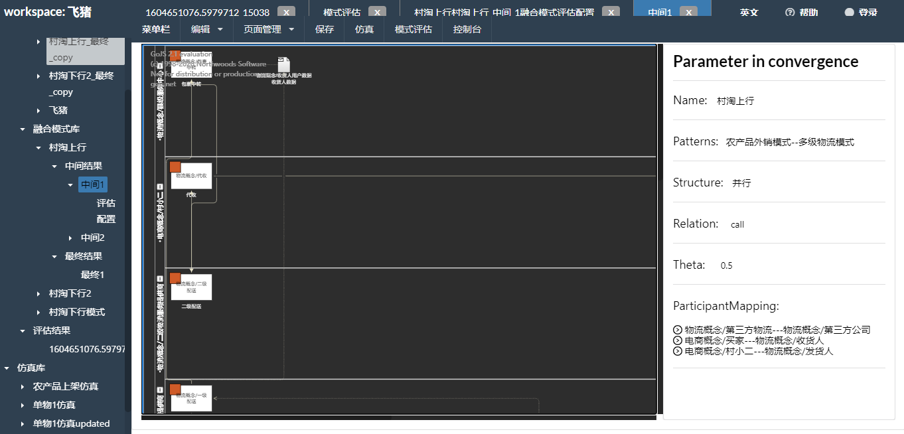
服务模式创新功能
服务模式创新——模式融合功能
融合结果：支持手动编辑，选中一种将最后结果添加到最终结果文件夹中，支持融合模式的评估与仿真
融合结果列表
融合过程中参数

Slide 34
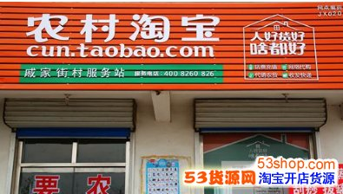
应用案例—农村淘宝
应用案例——农村淘宝业务概述
农村网络覆盖率不高、农村的物流配送体系比较落后、农民对网络的应用能力偏低，这些缺点限制了农村电子商务的发展。农村淘宝以电子商务平台为基础，通过搭建县村两级服务网络，充分发挥电子商务优势，突破物流，信息流的瓶颈，实现“网货下乡”和“农产品进城”的双向流通功能。

Slide 35
应用案例—农村淘宝
应用案例——农村淘宝业务建模
服务参与者：
农村淘宝
商家
菜鸟物流
二级物流服务提供商
县级服务中心
支付宝
村民
买家（上行业务）
村小二
淘乡甜
服务目标：
完成服务交付
日盈利
合作村站数量
日订单数量
日活用户
注册村民数量
好评率
资源：
商品/农产品
数据（消费者数据、商家数据、订单数据、物流数据）
平台（村淘平台、物流平台、支付平台）
物流资源：运输工具、运输工人
资金

Slide 36
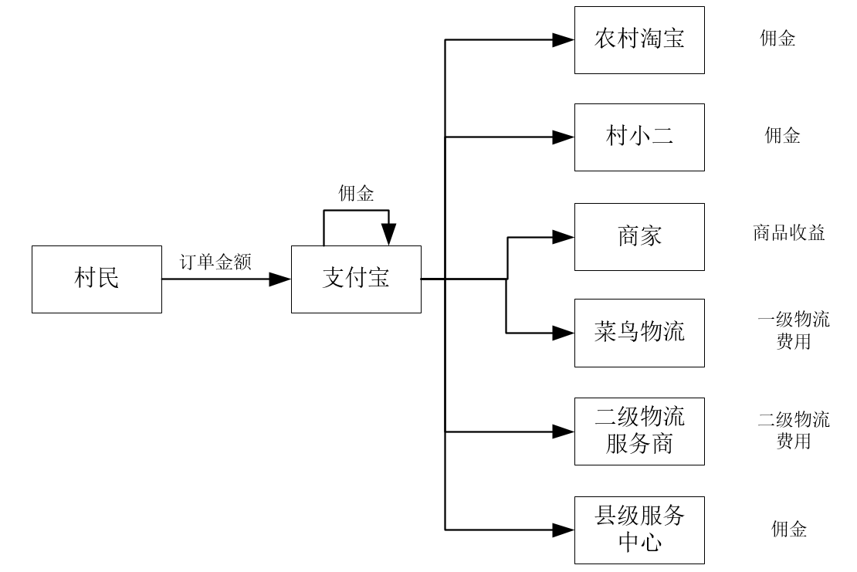
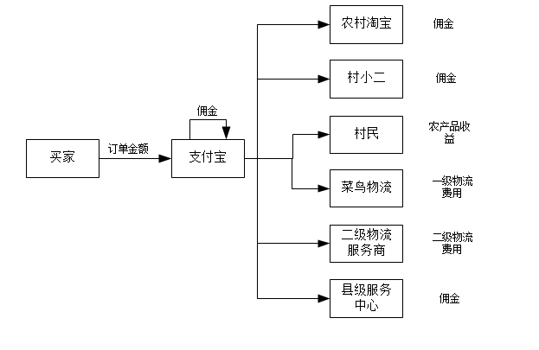
应用案例—农村淘宝
应用案例——农村淘宝业务建模
下行业务价值流
上行业务价值流

Slide 37


应用案例—农村淘宝
应用案例——农村淘宝业务建模
下行业务流程
上行业务流程

Slide 38

应用案例—农村淘宝
应用案例——农村淘宝应用
1.构建领域概念库

Slide 39

应用案例—农村淘宝
应用案例——农村淘宝应用
2.模式建模

Slide 40

应用案例—农村淘宝
应用案例——农村淘宝应用
3.模式融合

Slide 41

应用案例—农村淘宝
应用案例——农村淘宝应用
4.模式仿真

Slide 42

应用案例—农村淘宝
应用案例——农村淘宝应用
5.模式评估

Slide 43
Thanks

